Slide 1




TRƯỜNG TIỂU HỌC ÁI MỘ A
Bài giảng điện tử Tiếng Việt lớp 3
Tên bài: Viết Buổi sáng

Slide 2



1
Khởi động

Slide 3
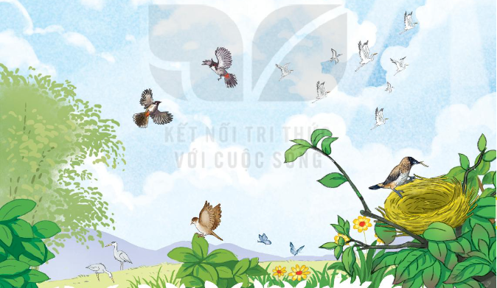



NGHE - VIẾT
Bầu trời
Nghe - viết: “Buổi sáng”
Bài tập tự chọn

Slide 4

Nghe - viết:
Buổi sáng
Biển giấu mặt trời
Sáng ra mới thả
Quả cầu bằng lửa
Bay trên sóng xanh.
Cỏ non sương đêm
Trổ đầy lưỡi mác
Nắng như sợi mềm
Xâu từng chuỗi ngọc.
Trời như lồng bàn
Úp lên đồng lúa
Nhốt cả bầy chim
Đang còn mê ngủ
Đất vươn vai thở
Thành khói la đà
Trời hừng bếp lửa
Xóm làng hiện ra.

Slide 5






TỪ KHÓ
Học sinh luyện viết từ khó :
Sóng xanh, đồng lúa, úp lên

Slide 6
VIẾT BÀI
Học sinh viết bài vào vở ô li

Slide 7

2
Chọn chuyền hay truyền thay cho ô vuông
truyền tin
chuyền cành
truyền hình
chơi chuyền
dây chuyền
truyền thống
bóng chuyền
lan truyền

Slide 8

3
Làm bài tập a hoặc b
a. Chọn tr hay ch thay cho ô vuông.
Chúng ta không thể nhìn thấy chân cầu vồng. Chúng ta cũng không thể chạm vào cầu vồng. Vì cầu vồng chỉ là ánh sáng lơ lửng trong không trung. Khi mặt trời chiếu vào bầu không khí còn nhiều hơi nước sau cơn mưa, cầu vồng sẽ xuất hiện.
b. Chọn tiếng thích hợp thay cho ô vuông.
thát
thác
nước
khát
khác
vọng
tạt
tạc
tượng
vạt
vạc
áo

Slide 9

Chúc các con luôn chăm ngoan, học giỏi.

